Slide 1
Основные направления деятельности автономного учреждения Республики Карелия «Центр спортивной подготовки»
Александр Анатольевич Баканчук
заместитель директора
Автономного учреждения Республики Карелия
«Центр спортивной подготовки»

Slide 2
Многоуровневая система подготовки спортивного резерва для спортивных сборных команд Российской Федерации и Республики Карелия
Министерство образования и спорта Республики Карелия
Координирующая
роль
АУ РК «Центр спортивной подготовки»
Координирующая
роль
обеспечение подготовки спортивных сборных команд Республики Карелия по видам спорта
реализация Календарного плана официальных физкультурных мероприятий и
спортивных мероприятий Республики Карелия
организация и обеспечение подготовки спортивного резерва
координация деятельности и методическое обеспечение физкультурно–спортивных организаций
Аккредитованные региональные спортивные федерации
Государственные и муниципальные
учреждения ,реализующие дополнительные образовательные программы спортивной подготовки

Slide 3
Базовые виды спорта
2014-2018 годы, 11 видов спорта: бокс, биатлон, го, гребной спорт, легкая атлетика, лыжные гонки, настольный теннис, самбо, спортивная гимнастика, спортивное ориентирование, тхэквондо.
2019-2022 годы, 17 видов спорта: бокс, биатлон, го, гребной спорт, легкая атлетика, лыжные гонки, настольный теннис, самбо, спортивная гимнастика, спортивное ориентирование, тхэквондо, ушу, футбол, парусный спорт, конькобежный спорт, киокусинкай, фитнес-аэробика.
2022-2026 годы, 11 видов спорта: бокс, биатлон, гребной спорт, легкая атлетика, лыжные гонки, спортивная гимнастика, спортивное ориентирование, тхэквондо, ушу, киокусинкай, фитнес-аэробика.

Slide 4
автономного учреждения Республики Карелия
«Центр спортивной подготовки»
Штатная численность – 215,5 штатных единиц;
Государственное задание – 10 видов работ, из которых 2 работы касаются предоставлению доступа к спортивным объектам;
Имущественный комплекс учреждения – 4 крупных спортивных объекта;
Спортсмены, спортсмены-инструкторы и главные тренеры – 60 человек на ставках;
Обеспечение подготовки спортивных сборных команд Республики Карелия – более трех тысяч кандидатов в спортивные сборные Республики Карелия;
Календарный план официальных физкультурных и спортивных мероприятий Республики Карелия – ежегодное формирование Календарного плана и реализация официальных физкультурных и спортивных мероприятий (ежегодно более 1000 мероприятий);
Координация деятельности физкультурно-спортивных организаций – 76 аккредитованных региональных спортивных федераций и 23 спортивных школы;
Организация работы по присвоению спортивных разрядов – более 700 человек ежегодно.

Slide 5
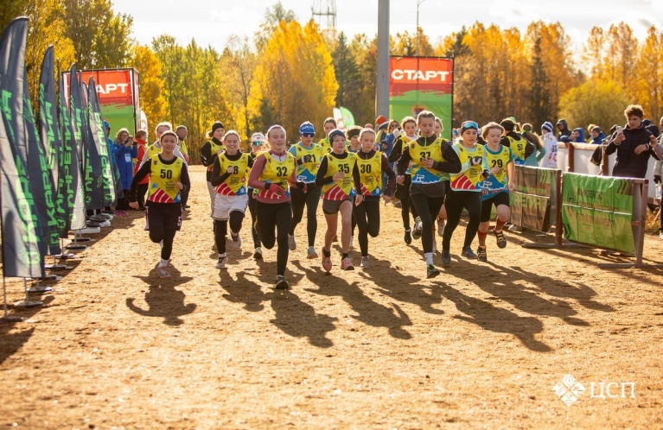
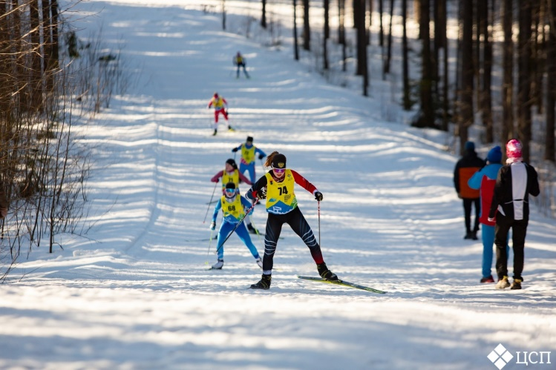
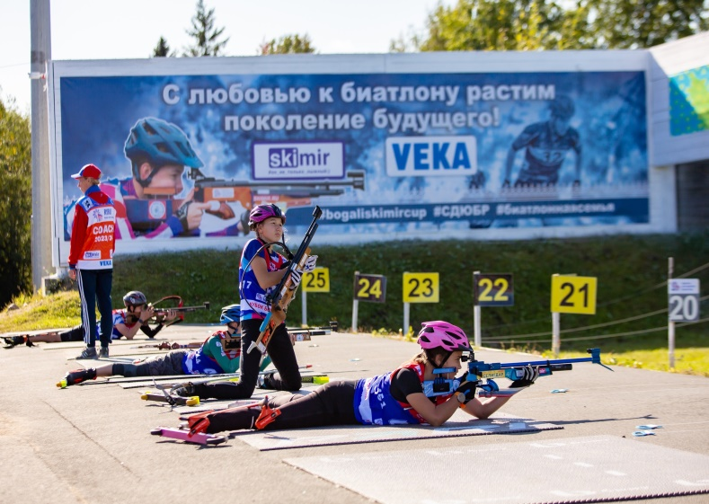
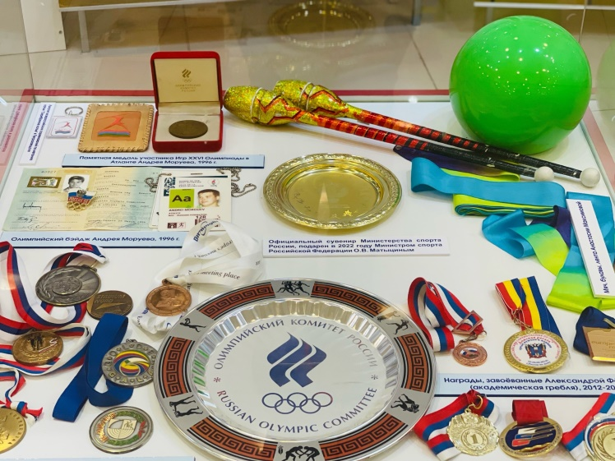
Республиканский спортивный комплекс «Курган» имени Ф.М. Терентьева
1. Подготовка кандидатов в спортивные сборные команды Республики Карелия:
лыжные гонки;
биатлон;
спортивное ориентирование;
ездовой спорт;
спортивный туризм;
2. Проведение официальных физкультурных и спортивных мероприятий;
3. Оказание услуг населению;
4. Работа Музея истории карельского спорта.

Slide 6
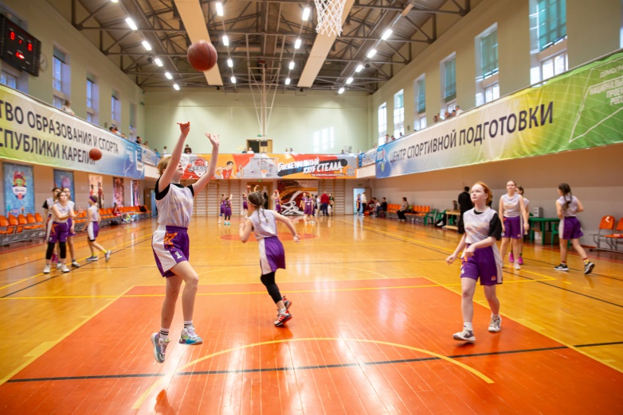
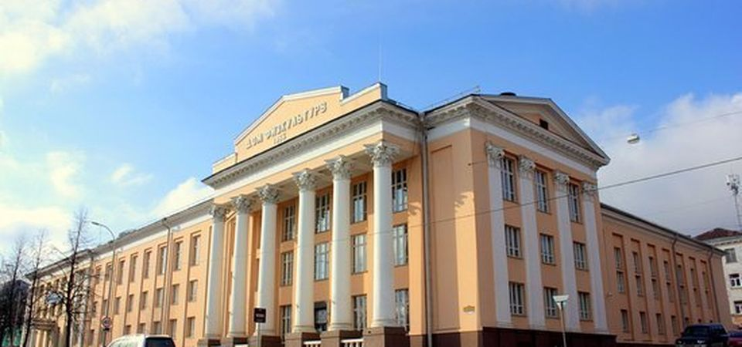
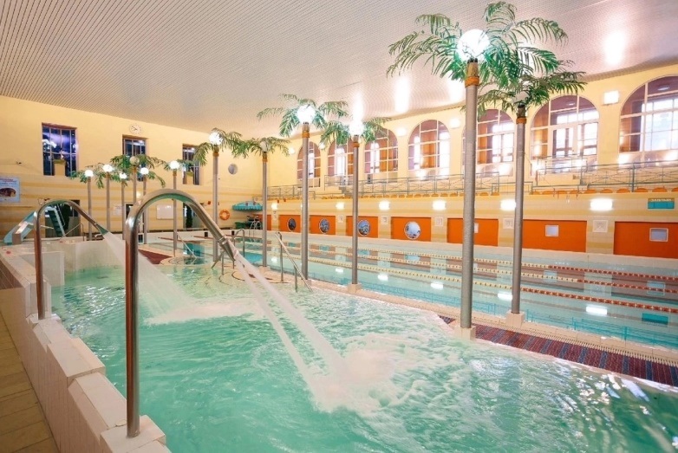
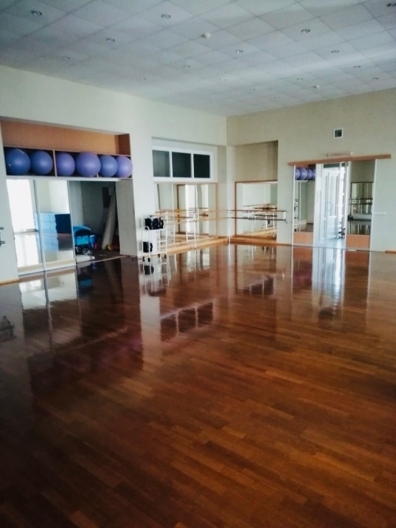
Водноспортивный центр «Акватика»
1. Подготовка кандидатов в спортивные сборные команды Республики Карелия:
плавание;
фитнес-аэробика;
художественная гимнастика;
баскетбол;
каратэ.
2. Проведение официальных физкультурных и спортивных мероприятий;
3. Оказание услуг населению.

Slide 7
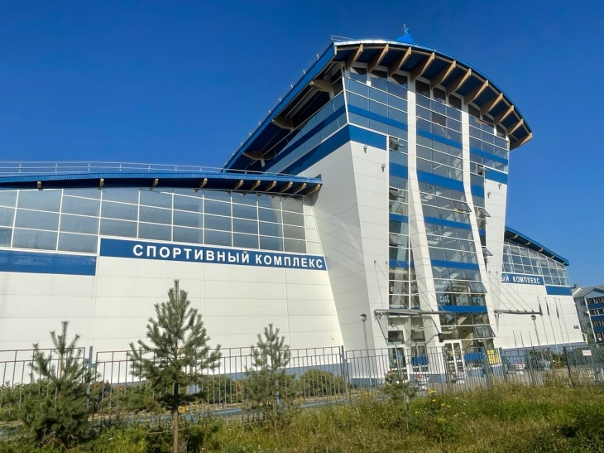
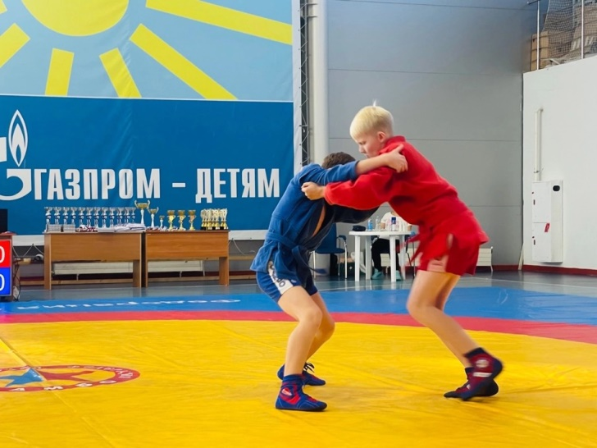
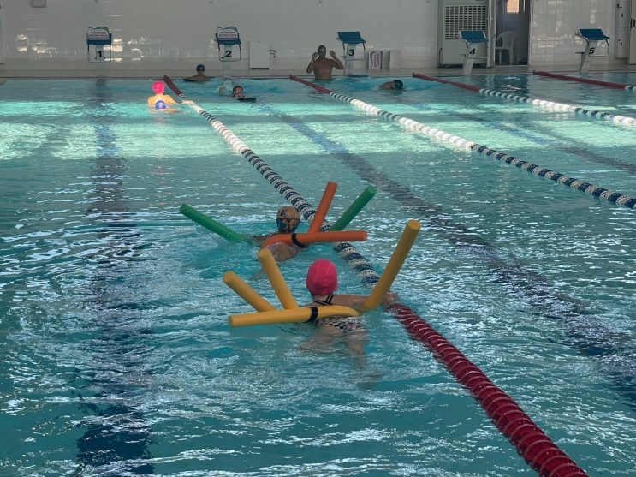
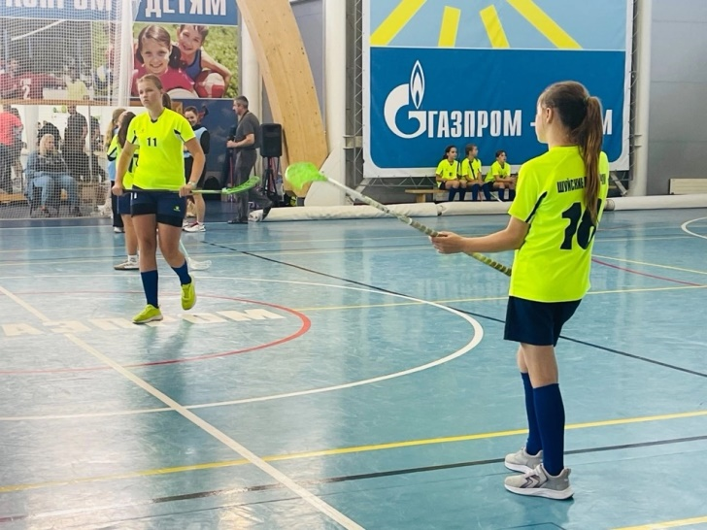
Физкультурно-оздоровительный комплекс
1. Подготовка кандидатов в спортивные сборные команды Республики Карелия:
плавание;
самбо;
художественная гимнастика;
адаптивный спорт
2. Проведение официальных физкультурных и спортивных мероприятий;
3. Оказание услуг населению.

Slide 8
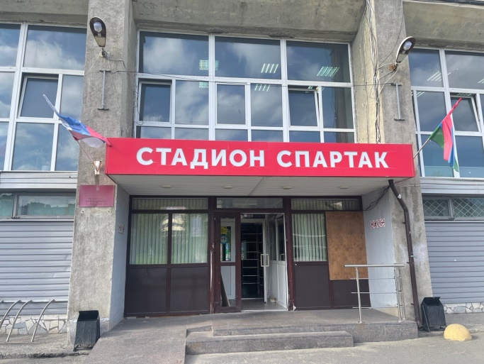
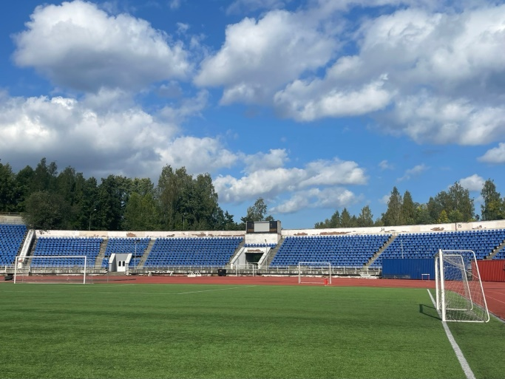
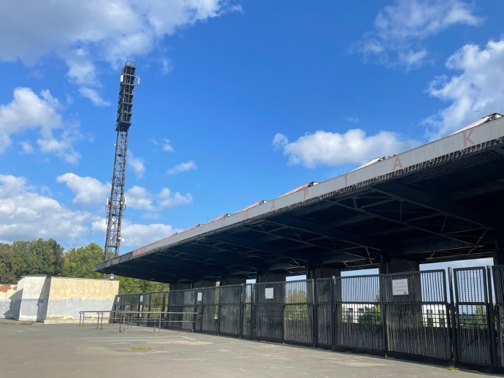
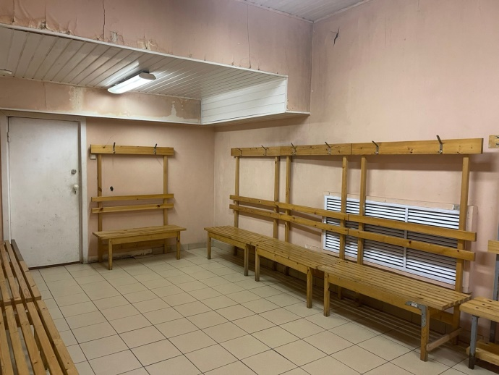
Центральный Республиканский стадион «Спартак»
1. Подготовка кандидатов в спортивные сборные команды Республики Карелия:
легкая атлетика;
футбол;
киокусинкай;
2. Проведение официальных физкультурных и спортивных мероприятий.
3. Оказание услуг населению;

Slide 9
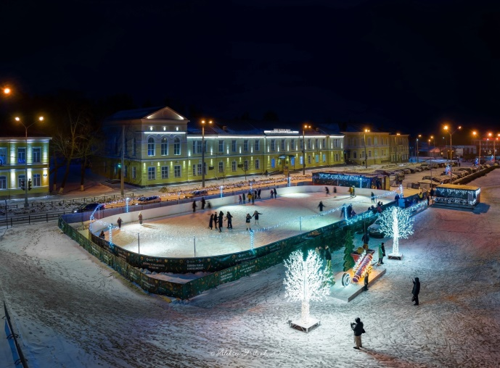
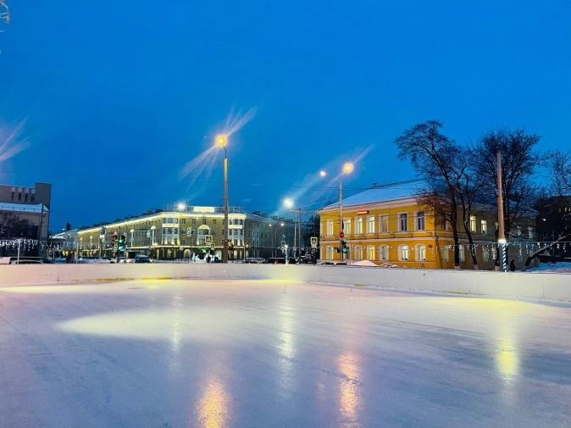
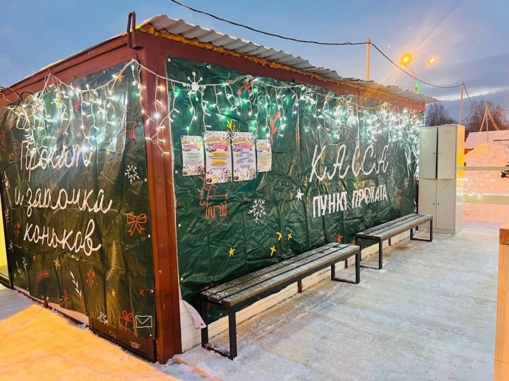
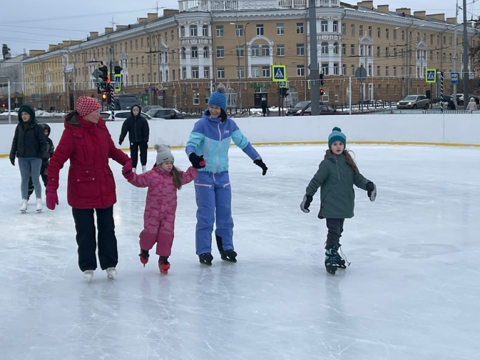
Организация массового катания
Мобильный каток в г. Петрозаводске на пл. Кирова

Slide 10
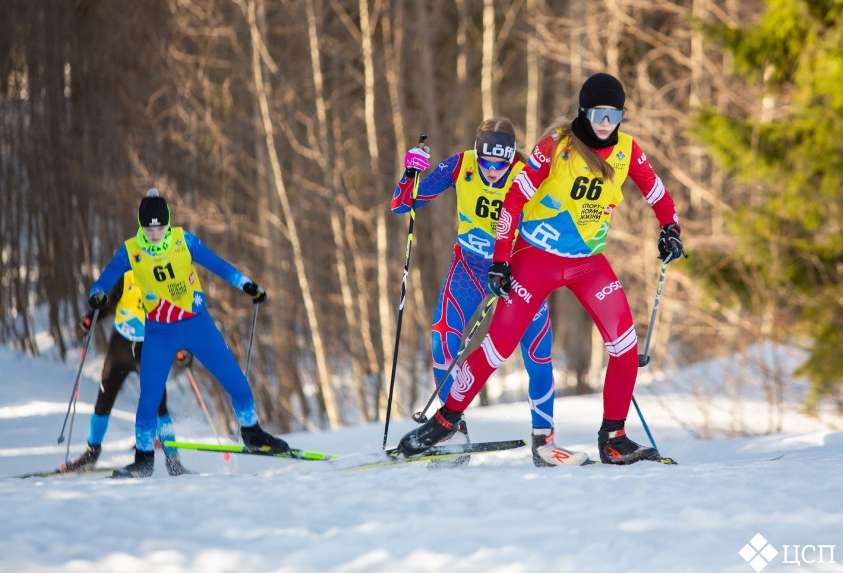
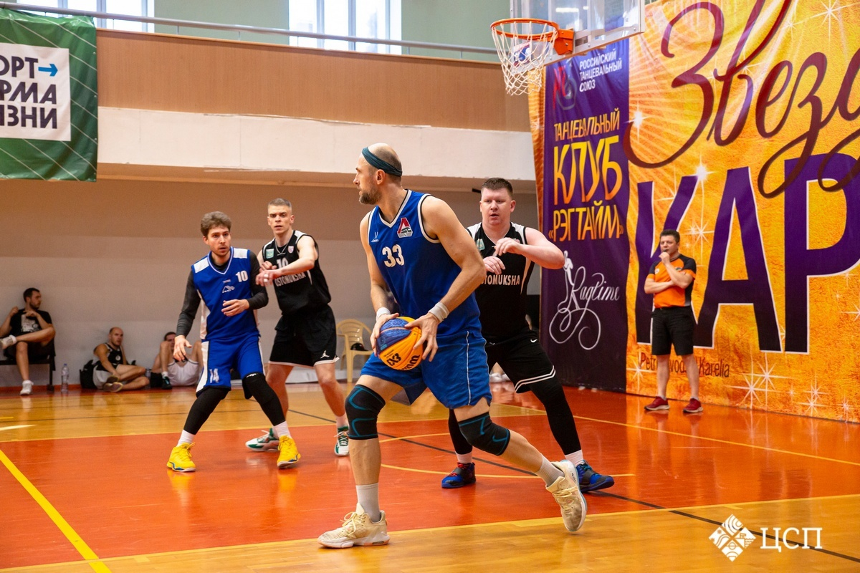
Организация и проведение официальных физкультурных и спортивных мероприятий

Slide 11
Количество аккредитованных региональных спортивных федераций
76
75
2024 год
69
2023 год
67
2022 год
62
2021 год
55
2020 год
2019 год

Slide 12
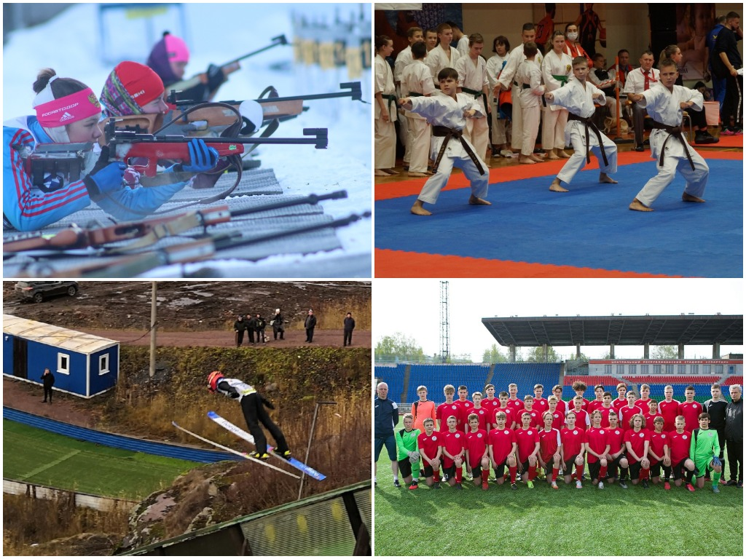
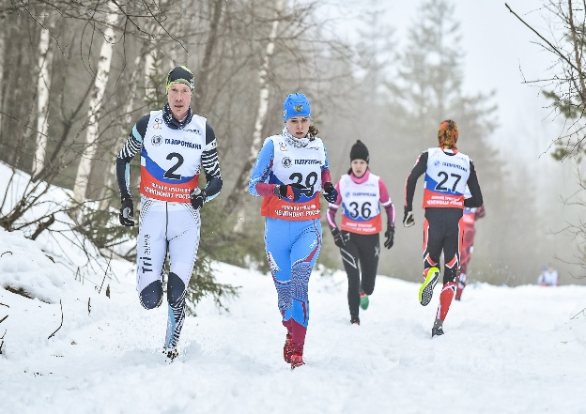
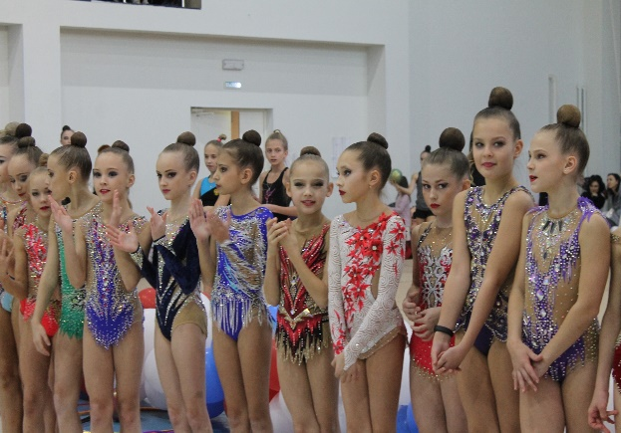
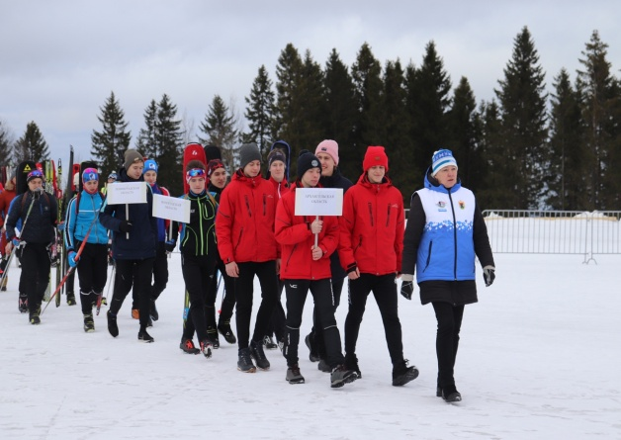
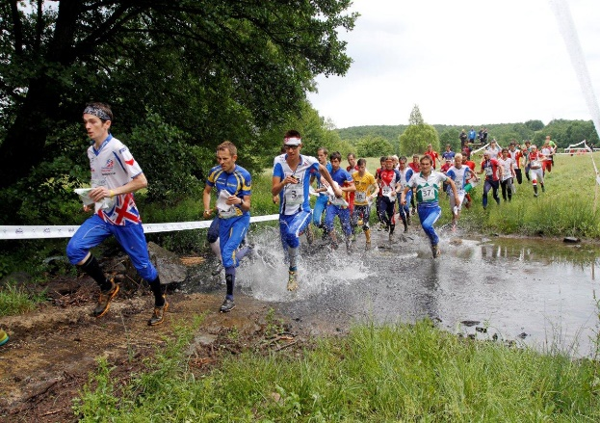
Официальные спортивные мероприятия, проводимые совместно с аккредитованными спортивными федерациями на территории Республики Карелия
400 мероприятий ежегодно

Slide 13
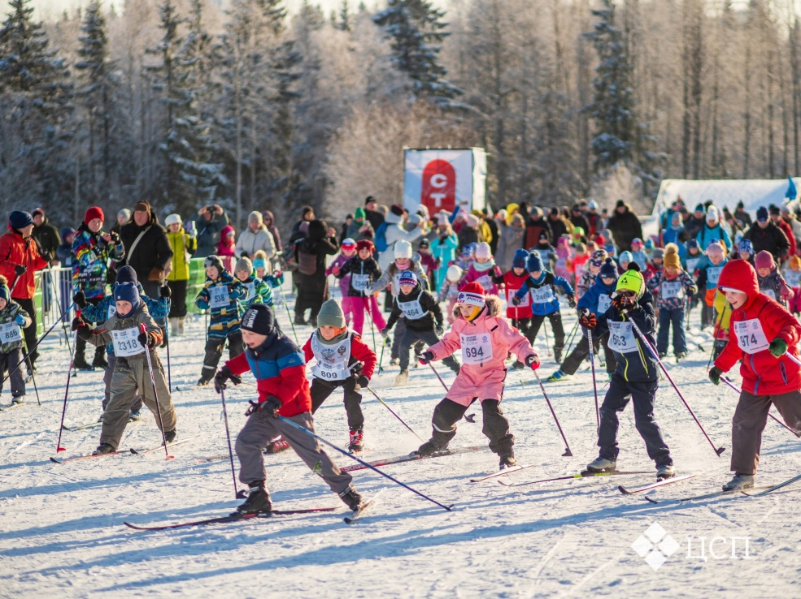
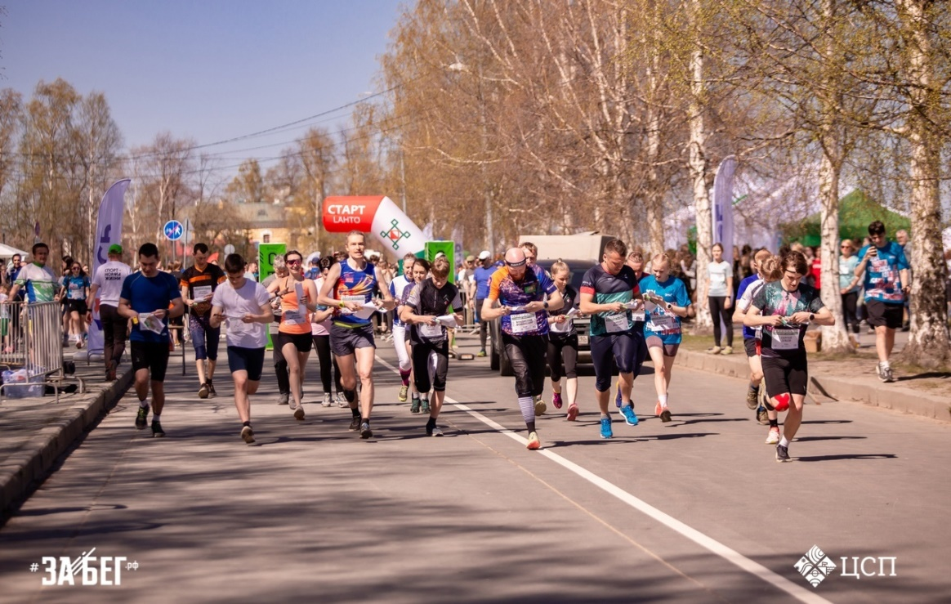
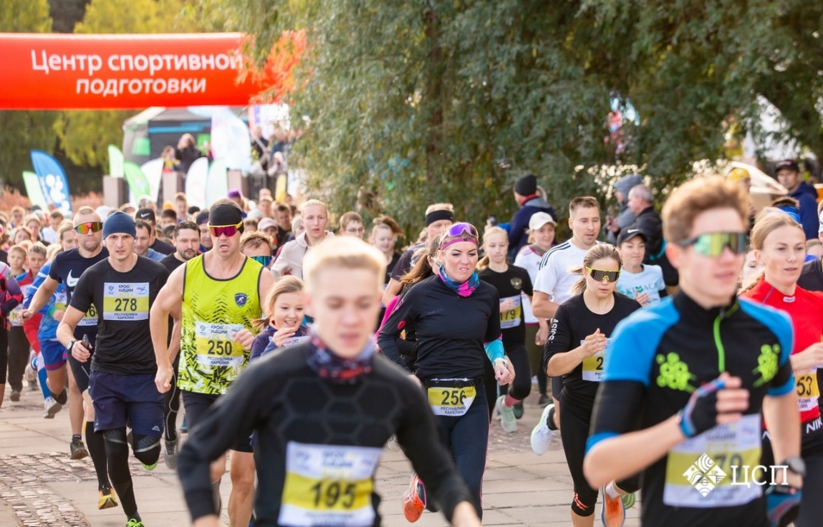
Всероссийские массовые акции,
15 тысяч участников ежегодно

Slide 14

Организация тестирования ВФСК «ГТО» в Республике Карелия за период с 2014 по 2024 гг.
21
62
2507
Место
в Федеральном рейтинге
Человек прошли тестирование
ВФСК ГТО в 2024 году
Центр тестирования ВФСК ГТО действуют на территории Республики Карелия
16312
36349
1087
Жителей республики зарегистрировано в АИС ГТО, начиная с 2014 года
Человек стали обладателями знаков отличия ВФСК ГТО за период с 2014 по 2024 гг.
Человек выполнили нормативы
на знаки отличия в 2024 году

Slide 15

Спасибо за внимание!

